Slide 1


Universidad Autónoma del Estado de México
UAEM Facultad de Ciencias de la Conducta
MODALIDAD: ACETATOS
NOMBRE DE LA ASIGNATURA: Socialización y Contexto
Clave: L20B06
1er Nivel
Básico
Competencia Contextual

Slide 2
TEMÁTICA:
El aborto
PROFESORA:
DRA. LEONOR GPE. DELGADILLO GÚZMAN
MATERIAL DIDÁCTICO ÚNICAMENTE PROYECTABLE, 2015

Slide 3
GUIÓN
El presente material contiene datos estadísticos sobre la interrupción del embarazo en México, tema abordado en la unidad II; registros que desde el año 2006 al 2015, se consultaron fuentes hemerográficas, cuyos datos abren el debate sobre el marco jurídico diferenciado que existe en el país por entidad federativa, representando un tema de agenda pública que involucra el conflicto entre distintos niveles de legitimación desde la sociología fenomenológica.
Presentación del tema (acetato 5)
Datos estadísticos y normativos (acetatos 6 al 17)
Links académicos sobre el aborto inducido (acetato 18)
Datos estadísticos a nivel nacional por región (acetato 19)
Registro contextual de la despenalización del aborto (acetato 20)
Hallazgos descriptivos (acetatos 21-23)
Debate público (24-29)
Referencias (30)

Slide 4


LA INTERRUPCIÓN DEL EMBARAZO
Este material visual tiene por objetivo abrir procesos reflexivos y de discusión sobre las tipificaciones, sentidos prescriptvos, que en torno a un tema de agenda pública se manejan en el contexto nacional

Slide 5

La razón de mortalidad materna (RMM) ha pasado de 61 muertes por cada cien mil nacimientos en 1990 a 51.5 en 2010, con un repunte registrado en 2009 a causa de la pandemia de influenza que afectó, particularmente, a las mujeres embarazadas.

Slide 6

Lo dramático de la mortalidad materna es que se considera completamente evitable, por lo que constituye uno de los mayores motivos de vergüenza de nuestro sistema de salud. La reducción de la RMM está entre los principales indicadores de salud y representa una de las metas de desarrollo comprometidas para el milenio (Fernández, Gutiérrez y Viguri, 2012).

Slide 7

En abril de 2007, la Asamblea Legislativa del DF aprobó modificaciones al Código Penal y a la Ley de Salud del DF que permitieron la despenalización del aborto hasta la semana 12 de gestación lo que se convirtió en una decisión histórica para las mujeres de la Ciudad de México.

Slide 8

La interrupción legal del embarazo (ILE) se lleva a cabo en los Hospitales de la Secretaría de Salud del DF (ver Procedimiento para los servicios de ILE en el DF) y a continuación se presentan los datos estadísticos de las ILEs realizadas a partir de abril de 2007.

Slide 9

La información estadística resulta relevante porque ofrece la posibilidad de evaluar los servicios ofrecidos, lo que redunda en un mejor diseño de los programas para la prevención del embarazo no deseado y la consejería post-aborto.

Slide 10

Los datos estadísticos se obtuvieron a partir de las respuestas de las solicitudes de información pública dirigidas a la Secretaría de Salud.
GIRE (2015)

Slide 11
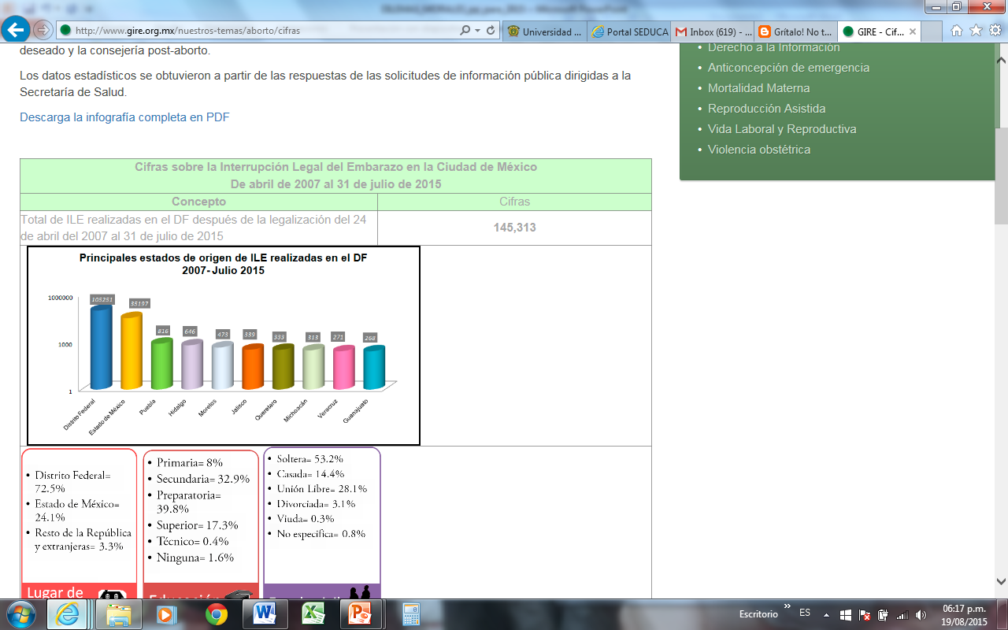

Slide 12
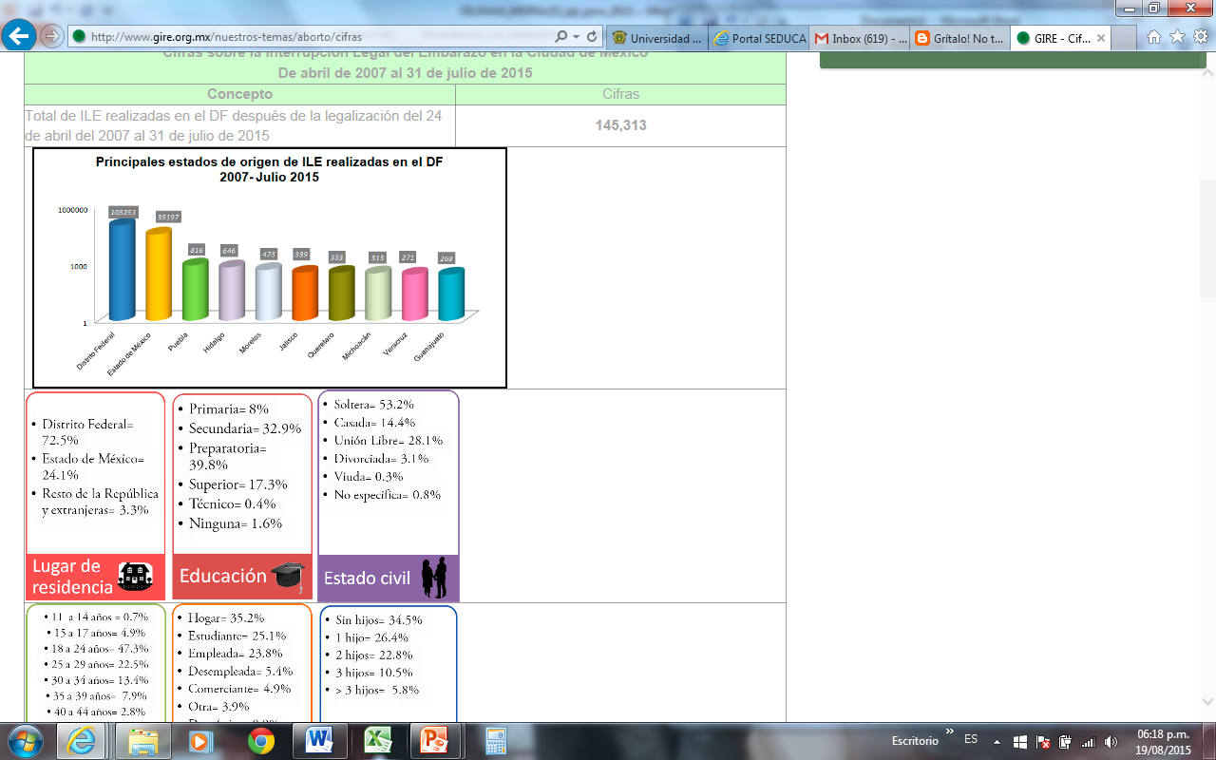


Slide 13
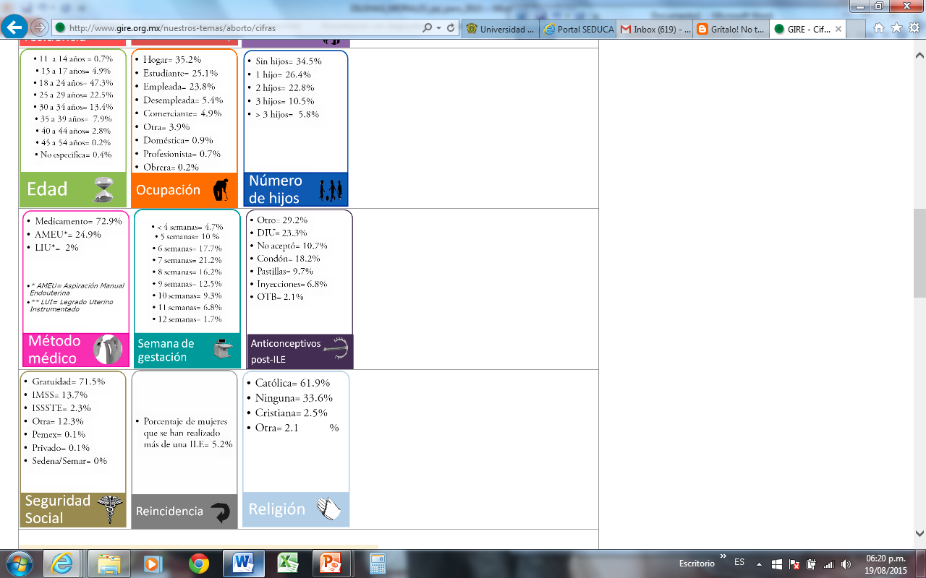


Slide 14


Slide 15


Slide 16
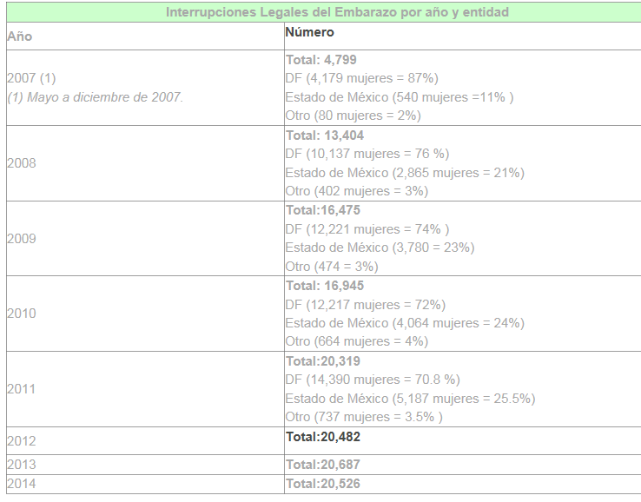


Slide 17
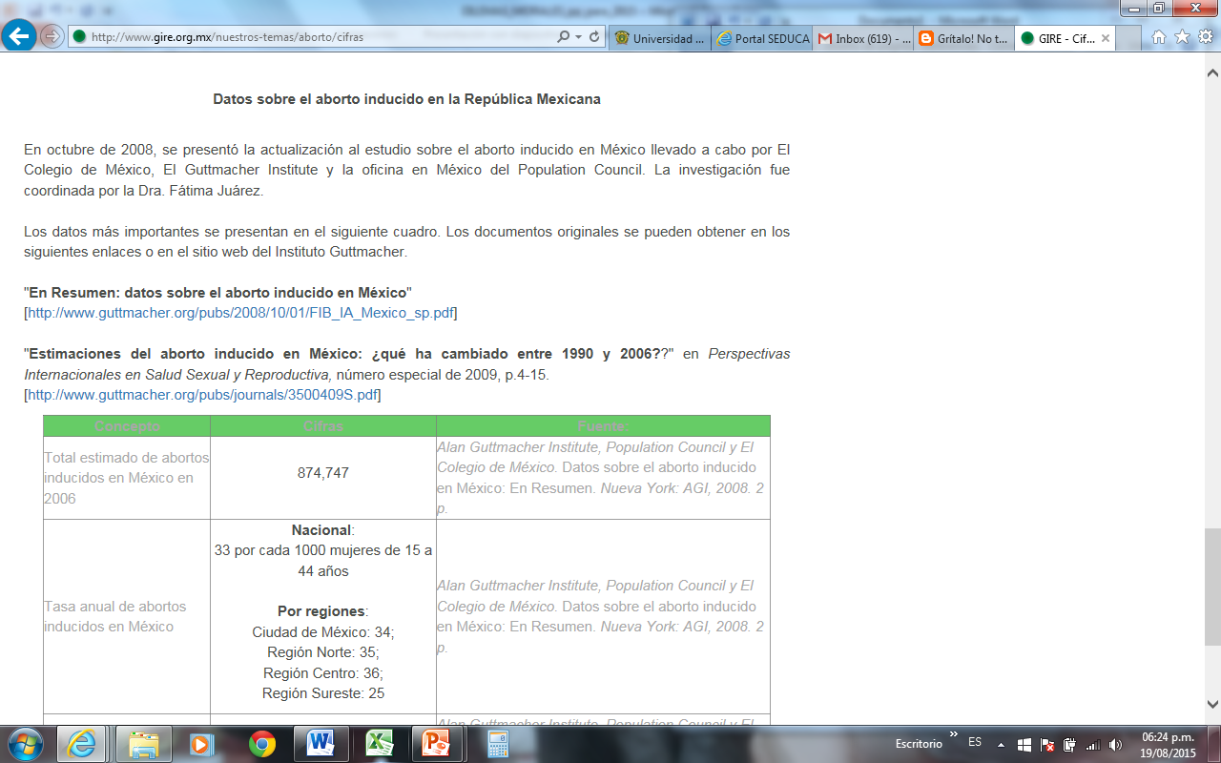


Slide 18
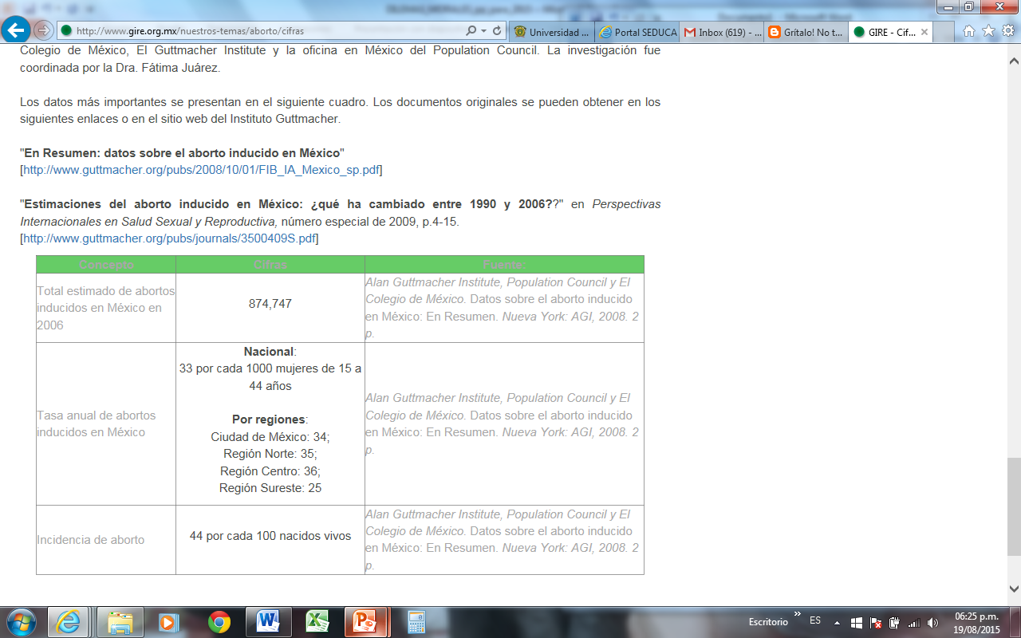


Slide 19

Este 24 de abril 2013, se cumplen seis años de la despenalización del aborto hasta las 12 semanas de gestación en la capital del país. Desde entonces, 5,925 mujeres han interrumpido su embarazo en los servicios públicos de salud de la capital del país, y 150,000 lo han hecho en alguna clínica privada, lo que equivale a un promedio de 71 interrupciones al día desde abril de 2007.

Slide 20

Todas las interrupciones se realizan con medicamentos, sin necesidad de intervención en quirófano, dijo el secretario de Salud, Armando Ahued en entrevista con CNNMéxico.

Slide 21
“Antes (de la despenalización) las mujeres llegaban a mis hospitales (sic) perforadas, infectadas, desangradas y muriéndose por haber practicado un aborto clandestino. Ahora se acabó el aborto clandestino en la Ciudad de México”, dijo en entrevista el Secretario de Salud del Distrito Federal, Armando Ahued Ortega.

Slide 22
De cada 10 mujeres que interrumpen su embarazo en clínicas públicas del Distrito Federal, tres son de otras entidades federativas, según cifras de la Secretaría de Salud local.
En clínicas privadas, como la red de Marie Stopes México, una organización fundada en Gran Bretaña y que ofrece servicios de salud reproductiva e interrupciones de embarazo en varias ciudades de mundo, el 42% de las consultas son para mujeres de otras entidades.

Slide 23
Un tema de justicia social
18 de los 32 estados de México han aprobado reformas que protegen la vida desde la concepción o la fecundidad; en algunos de ellos, como Hidalgo y Guanajuato, se castiga con cárcel a quienes abortan.
Entre 2009 y 2011, 679 mujeres han sido denunciadas por el delito de aborto en el interior de la República, según un informe no oficial de la organización Grupo de Información en Reproducción Elegida (GIRE).

Slide 24
María de la Luz, de 34 años es una de ellas. El 23 de febrero de 2012 tuvo un sangrado que la llevó a la clínica 33 del Instituto Mexicano del Seguro Social (IMSS) en Tizayuca, Hidalgo, de ahí salió cuatro días después y fue trasladada directamente a un penal, acusada de tentativa de homicidio.
“Fue un sangrado involuntario. La única prueba que tienen de que intenté abortar es que mi hijo está junto a mí y nació bien, pero me tacharon de asesina”, dijo a CNNMéxico.
La mujer, madre de seis hijos, considera “injusto que la ley diga que hiciste algo y te acuse, que no te proteja cuando para eso debería ser”.

Slide 25
El 16 de abril pasado, Luz contó que cumplía doce días de haber sido absuelta del cargo por falta de pruebas, aunque reconoció que “su calvario” todavía no termina, pues el Ministerio Público acaba de presentar una impugnación a la decisión del juez.
“Quiero dejar esto atrás, disfrutar de mi libertad, a mi bebé, a mi familia y olvidar el daño que me hizo estar en prisión porque me acusaron de abortar. Quiero que las leyes de Hidalgo no estén podridas y no hagan daño a las mujeres”.

Slide 26
En el informe de GIRE, se señala que tener una legislación por cada entidad hace que “el acceso al aborto sea un tema de justicia social y de discriminación de género”.

Slide 27
Según el reporte Omisión e Indiferencia. Derechos reproductivos en México presentado este mes por GIRE, sólo las mujeres con recursos económicos e información pueden viajar al DF para practicarse un aborto sin el riesgo de ser perseguidas por cometer un delito o realizarlo en condiciones precarias.

Slide 28
Aunque no existen cifras oficiales sobre los abortos clandestinos en el país, GIRE estima que 159,000 mujeres acudieron en 2009 a un hospital por complicaciones en abortos inseguros.

Slide 29
REFERENCIAS
Fernández, S., Gutiérrez, G., Viguri, R. (2012). La mortalidad materna y el aborto en México. Boletín médico del Hospital Infantil de México. Vol. 69, No. 1, enero-febrero.
GIRE. (2015). Cifras. Grupo de información en reproducción elegida. DE: http://www.gire.org.mx/nuestros- temas/aborto/cifras, consultado el 19 de agosto 2015.
CNN México (2013). Una de cada 3 mujeres que interrumpen su embarazo en el DF es ama de casa. DE: http://mexico.cnn.com/nacional/2013/04/24/una-de- cada-3-mujeres-que-interrumpe-su-embarazo-en-el-df- es-ama-de-casa, consultado el 19 de agosto 2015.

Slide 30
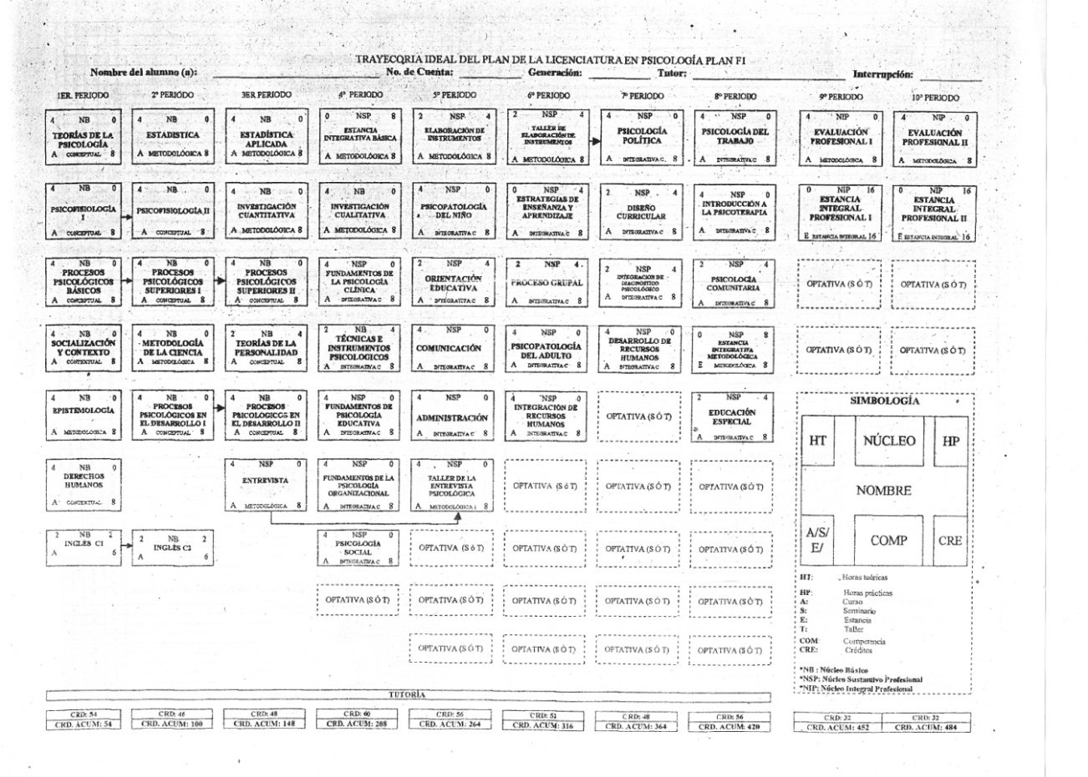

Slide 31
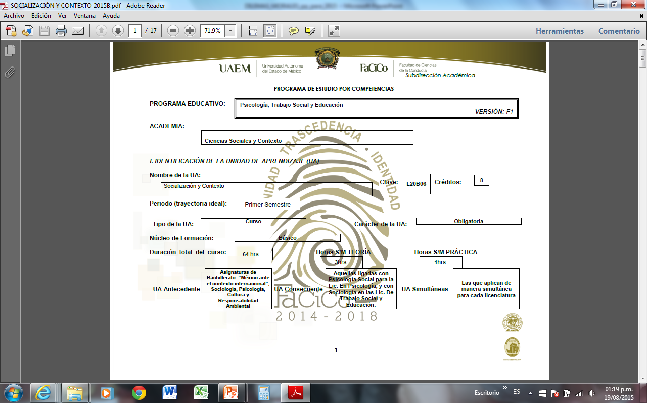

Slide 32
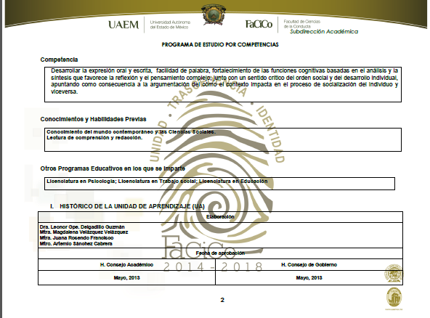

Slide 33
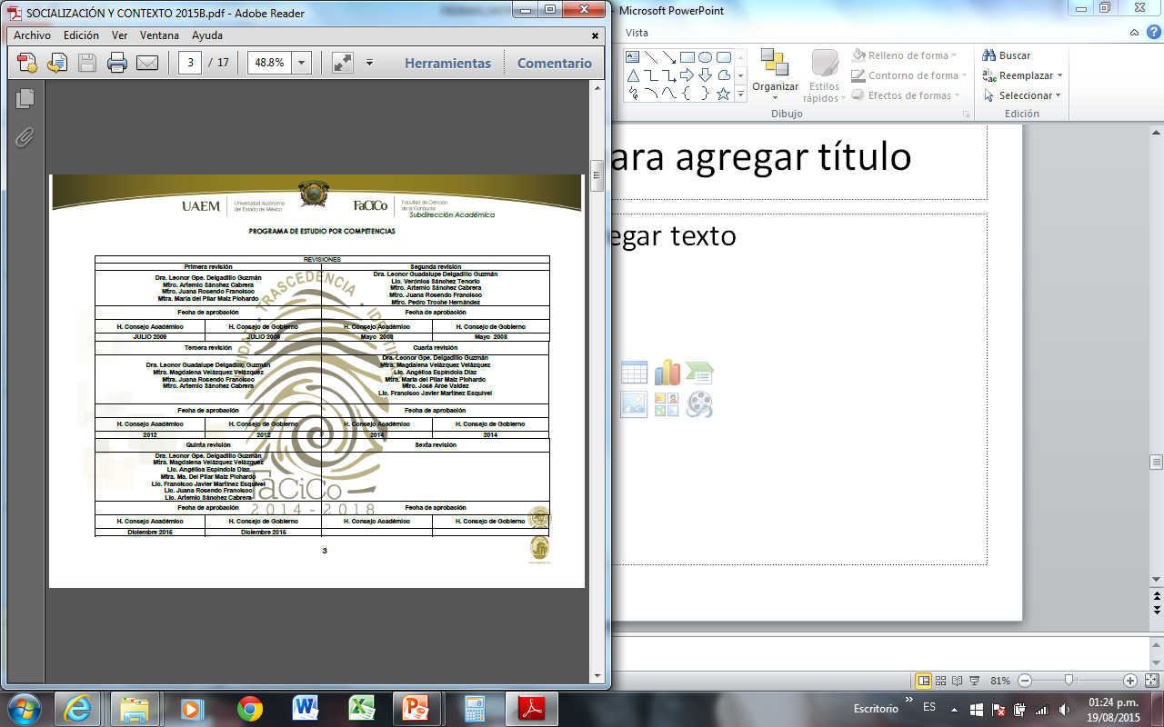

Slide 34
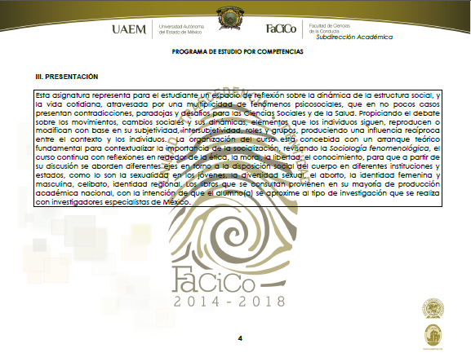

Slide 35
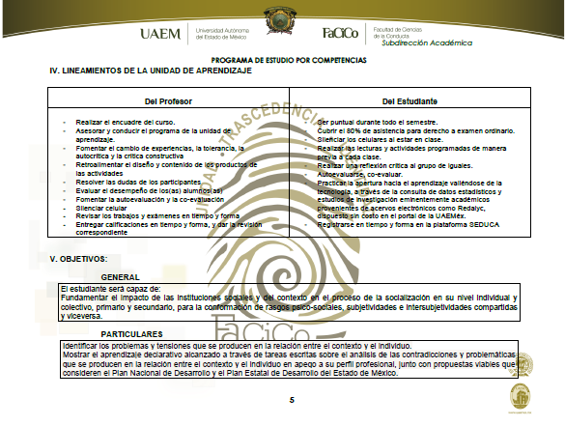

Slide 36
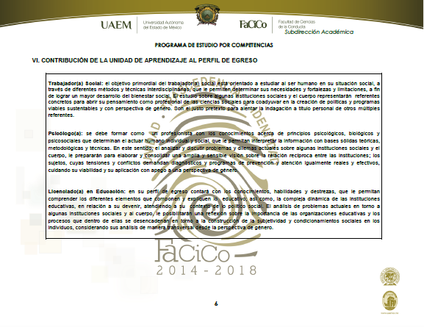

Slide 37
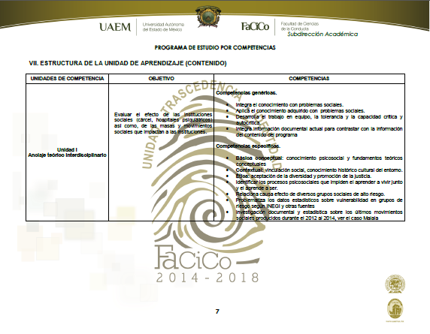

Slide 38
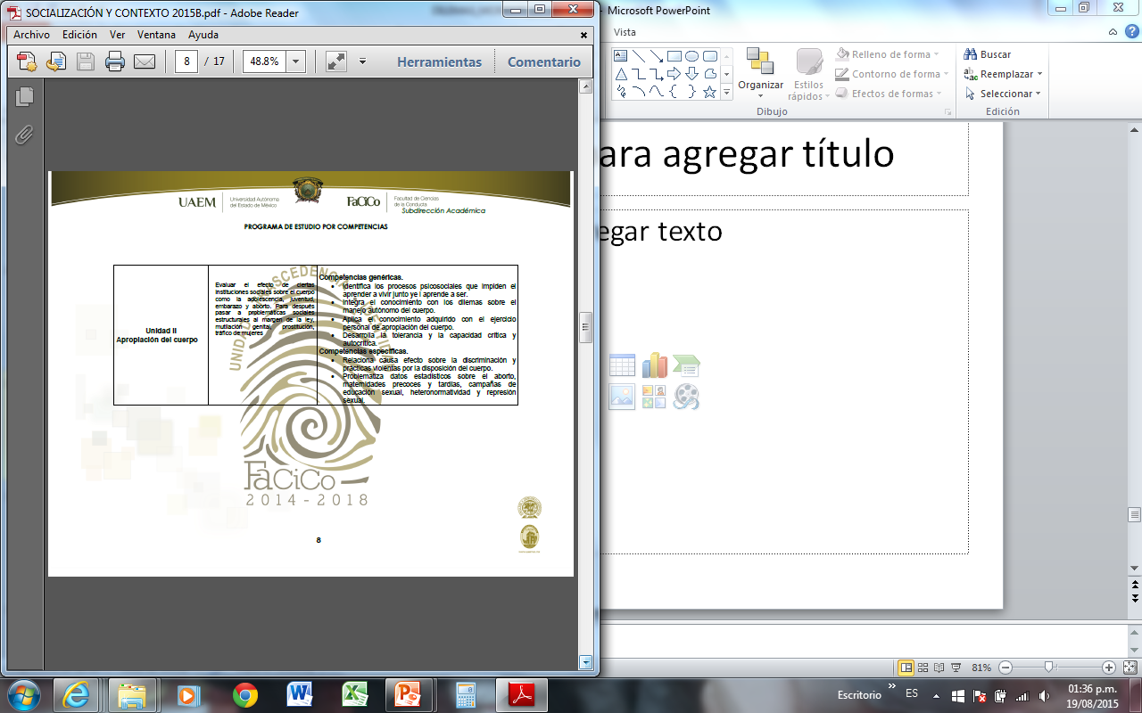

Slide 39
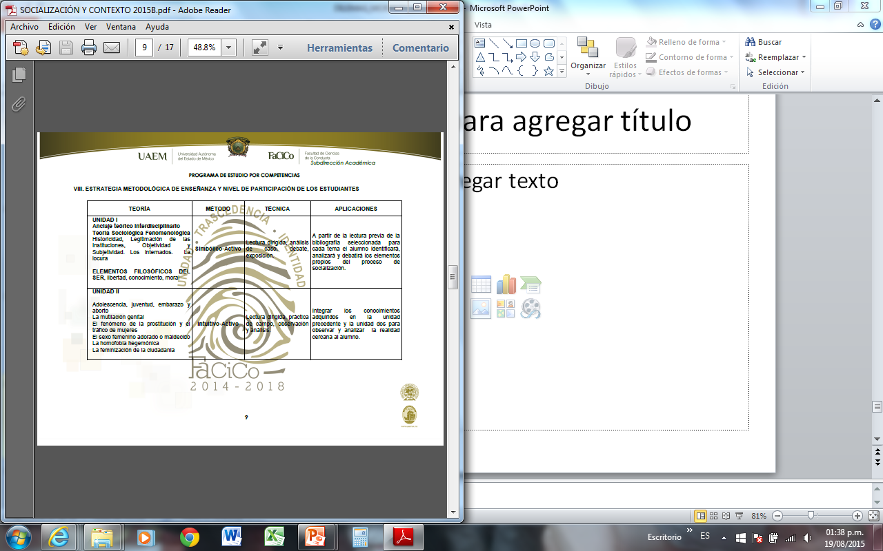

Slide 40
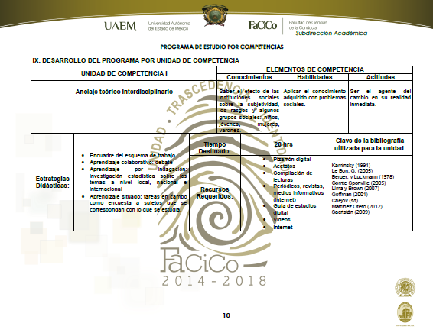

Slide 41
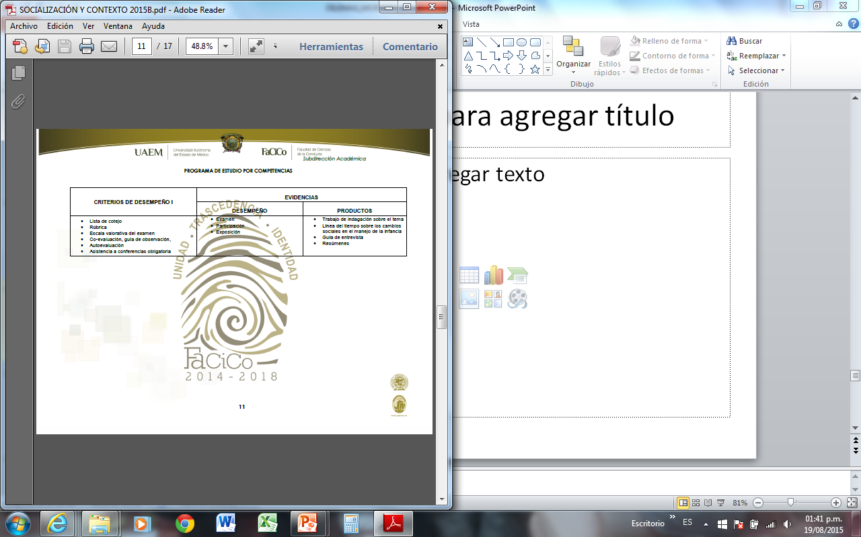

Slide 42
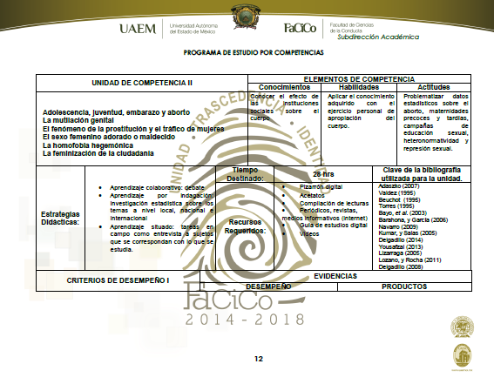

Slide 43
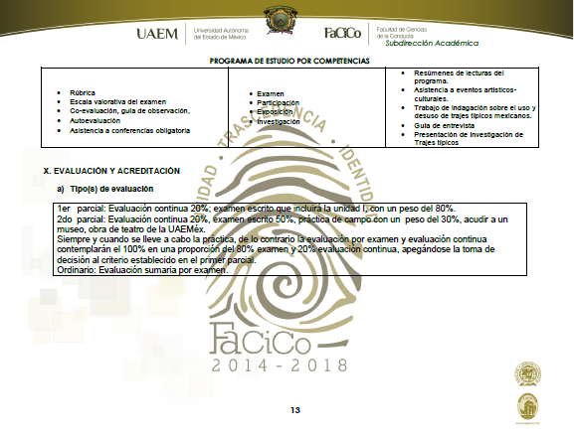

Slide 44
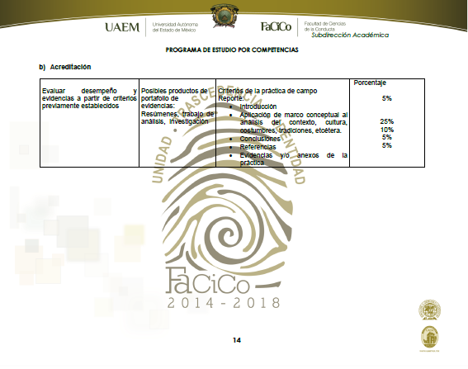

Slide 45
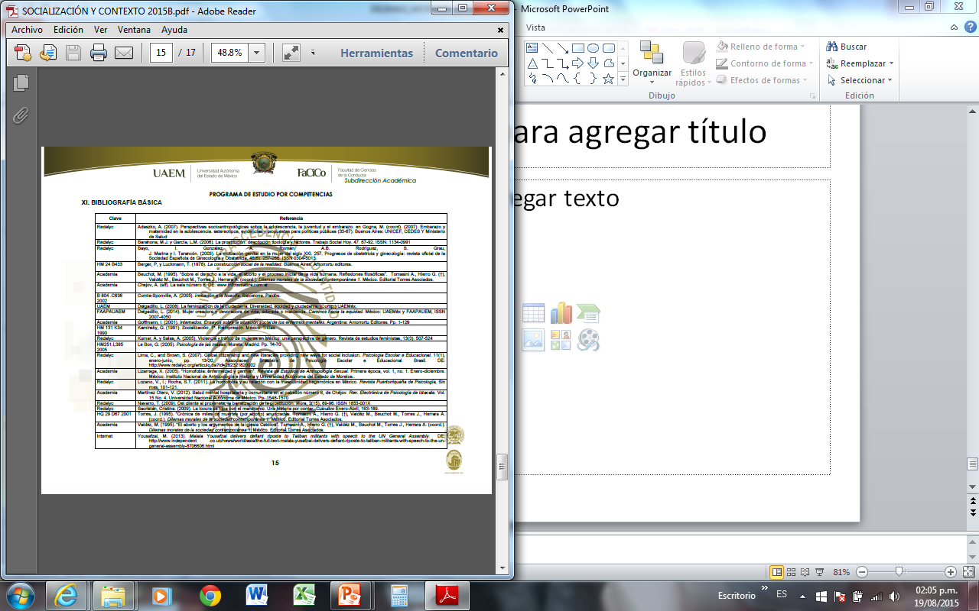

Slide 46
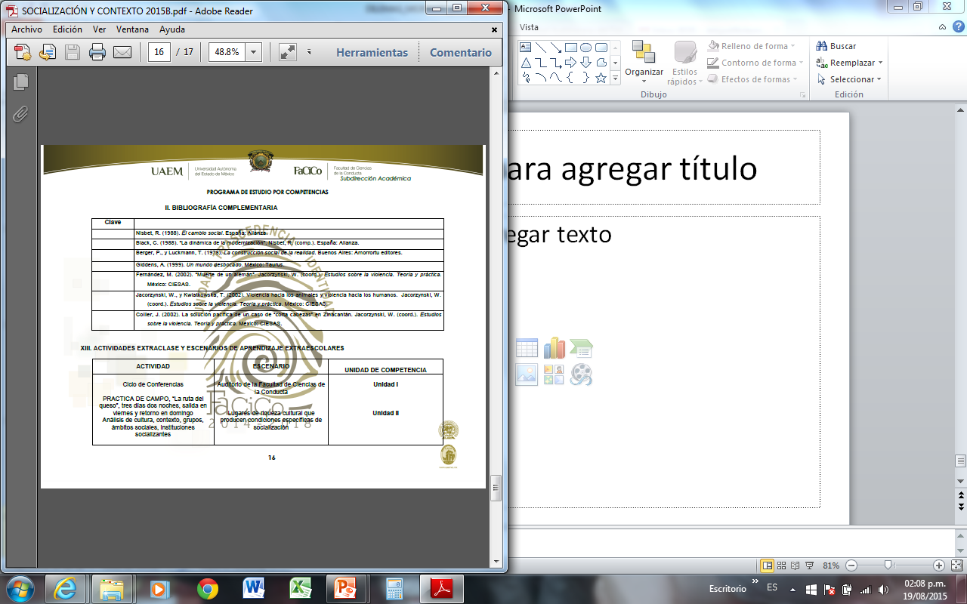

Slide 47
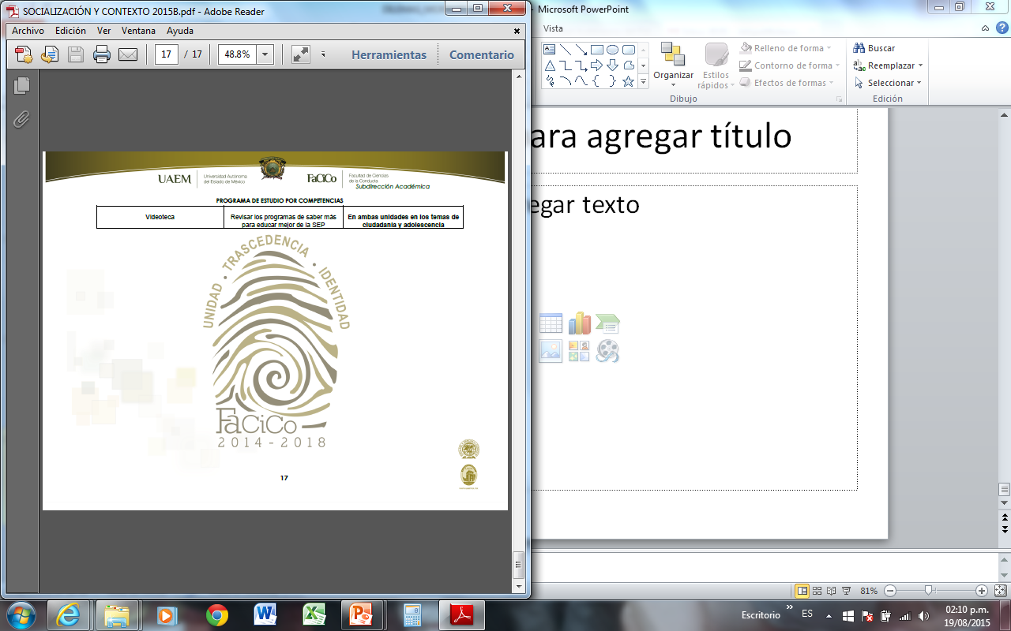

Slide 48
Directorio de la Facultad de Ciencias de la Conducta
Dr. Manuel Gutiérrez Romero
Director
Mtro. Saúl Urcid
Subdirector Académico
Mtra. en Psic. Teresa García Rodea
Subdirectora Administrativa
M. en D. Angélica García Marbella
Coordinadora de Difusión Cultural
Mtra. Irma Ortíz
Coordinadora de la Lic. en Psicología

